Slide 1
Bijeg s nesigurnog interneta
Breakout From the Unsafe Internet
Autorice: Mihaela Kelava, prof. Emina Grmić, prof.

Slide 2
Dan sigurnijeg interneta
eTwinning projekt News, Media & Technology
online nastava
Google alati
izvorno na engleskom jeziku
prevedeno na hrvatski
Notes:
Igra je nastala u sklopu eTwinning projekta NMT kao aktivnost za obilježavanje Dana sigurnijeg Interneta 9.2.2021.
Od rujna do svibnja je trajao projekt
Igra je napravljena u veljači za obilježavanje DSI
Nastava se provodila u nesigurnom režimu – u učionici s mogućnošću prelaska na online u bilo kojem trenutku – partnerske škole su bile u potpunosti online. (osam škola iz Turske, i Gimnazija Bjelovar)
Ovakva igra bila je rješenje za učenje u bilo kojem okružju, posebno pogodna za online nastavu.
Google alati su bili logičan izbor s obzirom na dostupnost i jednostavnost.

Slide 3
URL adresa igre
inačica na hrvatskom jeziku:
https://sites.google.com/view/dsibijeg
inačica na engleskom jeziku:
https://sites.google.com/view/sidbreakout

Slide 4
Dodjela izmišljenog identiteta
tinejdžerica Sunrise Shadow posjeduje
gmail korisnički račun
roditeljska bankovna kartica s iznosom 1000€
samostalna registracija na Netflix
sadržaj o sigurnosti
upravljanje osobnim podacima
pametno korištenje lozinki

Slide 5
Istraživanje društvenih mreža
u igri osoba prolazi scenarije na:
Instagram-u
WhatsApp-u
TikTok-u
YouTube-u
sadržaji o sigurnosti
ponašanje prema nepoznatim osobama
prepoznavanje lažnih poruka
dijeljenje privatnih sadržaja
upotreba tuđih sadržaja

Slide 6
Istraživanje na Google karti
u igri osoba pronalazi po zadanim smjernicama lokacije na karti
traži se snalažljivost u pronalasku lokacije obzirom na postavljeni opis

Slide 7
Kupovina na internetu
upotreba bankovne kartice za kupovinu na internetu
sigurna kupovina
prepoznavanje sigurnih web stranica

Slide 8
Pohrana u oblaku
prepoznavanje i upotreba binarnog sustava

Slide 9
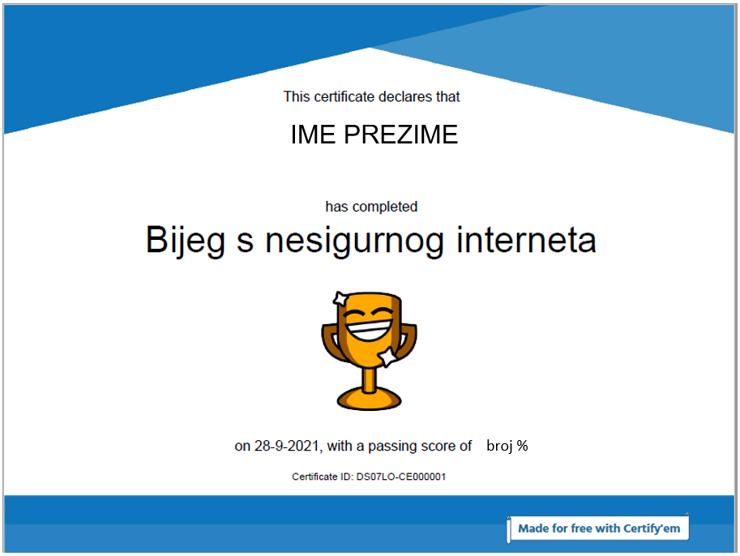
Slanje podataka
tijekom igre osoba sakuplja kodove koje na kraju igre upisuje u završni obrazac i stječe certifikat o bijegu s nesigurnog interneta
Notes:
Tu spomenuti dnevno ograničenje od 100 poslanih certifikata – niti u jednom trenutku nije premašeno, maksimum od cca 40 korisnika bilo certificirano u jednom danu – savjet onima koji će možda iskoristiti igru u svojoj nastavi – ako ne dobiju certifikat, ponoviti slanje završnog obrasca idući dan ili popuniti obrazac u engleskoj verziji.

Slide 10
Korišteni alati
Google sites
Google slides (lozinka gmaila)
Google obrasci (registracija, kupovina, završni obrazac)
Google karte
Fake WhatsApp Chat Generator (https://www.fakewhats.com/generator)
YouTube (objava i dijeljenje videa)
Google disk (hakirano računalo)
Lockee.fr (izrada digitalnih lokota)
Dodatak Certify’em za Google obrasce (automatizirano slanje certifikata)

Slide 11
Fake WhatsApp Chat Generator

Slide 12
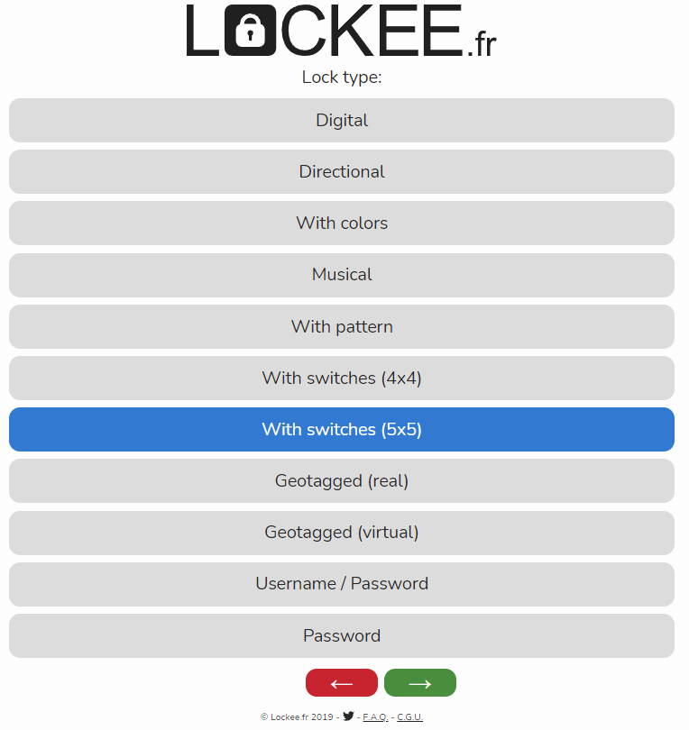
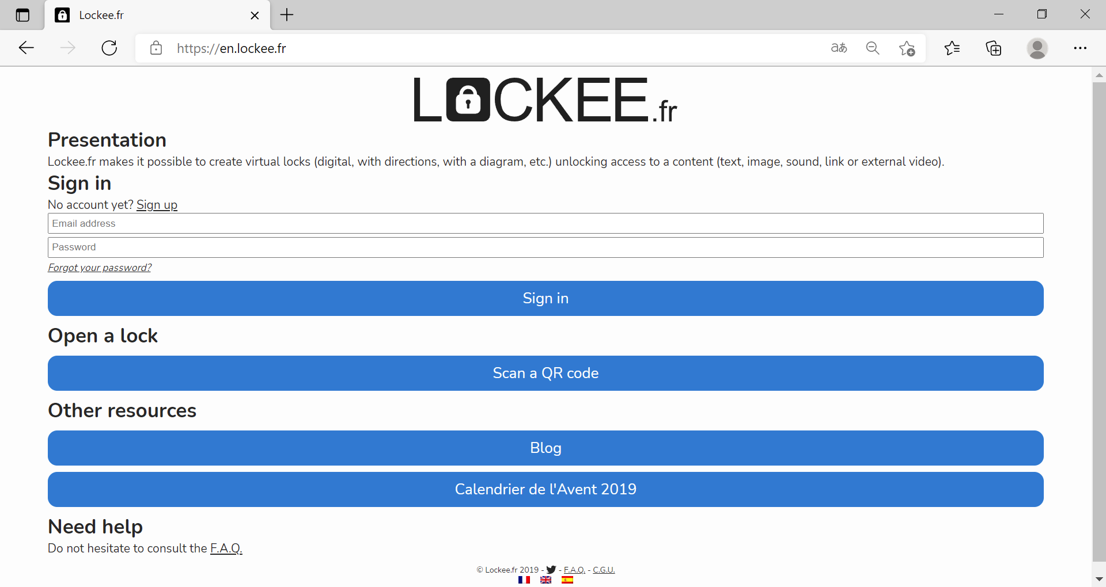
Lockee.fr

Slide 13
Dodatak za Google obrasce https://www.certifyem.com

Slide 14
Metodički principi
igra dopušta točne i netočne odabire i prema njima dodjeljuje kôdove
uz netočne (nedovoljno dobre) odabire stoji upozorenje ili odmah u igri ili nakon predavanja završnog obrasca
bodovanje je postavljeno na način da osoba ne može imati manje od 70% ukupnih bodova – svatko dobiva certifikat
Notes:
Igra je dostupna svima na korištenje bez izmijena.
Ako želite imati uvid u izdane certifikate onda bi trebalo imati svoju kopiju stranice I podešen svoj obrazac sa svojim certifificiranjem. Za više detalja na idućem CUC-u ili se obratite na mail autorica.
Zadaci za koje se mora unijeti točno određeni kod nose 3 ili 4 boda i na taj način se osigurava 71%
Učenicima nije bio dovoljan samo prolaz već su željeli certifikat sa 100% osvojenih bodova.

Slide 15
Crtice iz prakse
dosta učenika nije pročitalo da je potrebno upisati PRAVO ime za certifikat i upisati svoj PRAVI e-mail
nepažnja pri čitanju
ili
naučeno gradivo – ne upisuj svoje podatke na nesigurnom mjestu ;-)

Slide 16
Nagradna igra
tko prvi riješi igru i dođe pokazati primljeni certifikat – osvaja čokoladu!

Slide 17
Evaluacija
https://bit.ly/3mMNxQT

Slide 18
Q&A

